Slide 1
Get data from XML

Slide 2

目
XML
XPath
Get data from XML
Contents

Slide 3
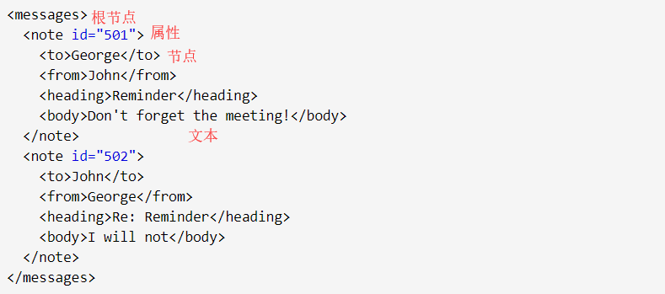

Get data from XML
xml
XML 指可扩展标记语言（EXtensible Markup Language）, XML 被设计用来传输和存储数据。

Slide 4

Get data from XML
XPath
XPath即为XML路径语言（XML Path Language），它是一种用来确定XML文档中某部分位置的语言。
XPath基于XML的树状结构，提供在数据结构树中找寻节点的能力。

Slide 5
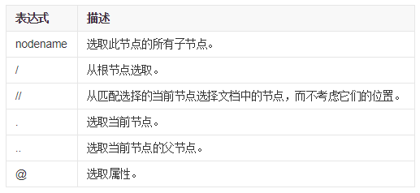
Get data from XML
XPath-语法
选取节点 XPath 使用路径表达式在 XML 文档中选取节点。节点是通过沿着路径或者 step 来选取的。
下面列出了最有用的路径表达式：

Slide 6
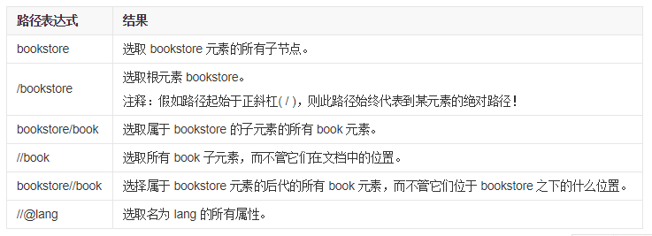
Get data from XML
XPath-路径表达式-示例

Slide 7
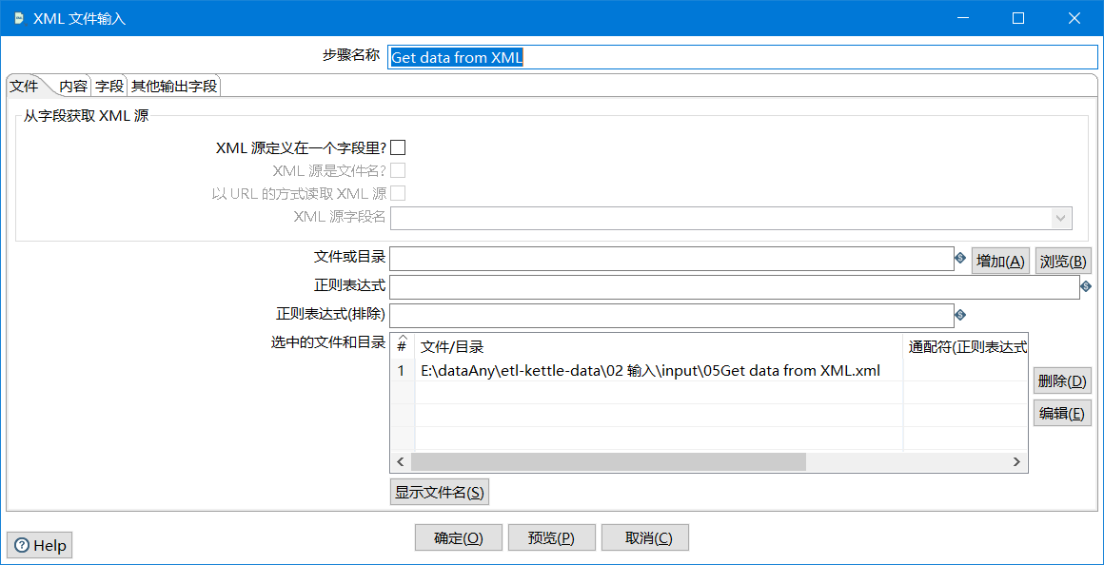
Get data from XML
Get data from XML
文件目录

Slide 8
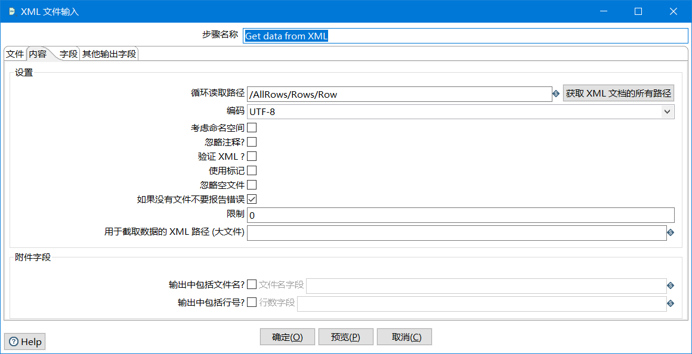
Get data from XML
Get data from XML
循环读取数据的路径
是否考虑命名空间

Slide 9
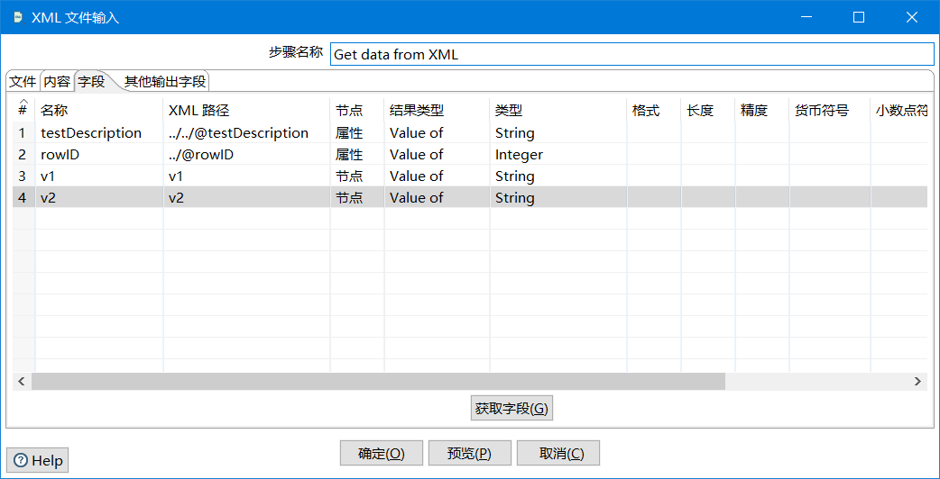
Get data from XML
Get data from XML
要抽取的字段

Slide 10
Get data from XML
Get data from XML
xpath路径

Slide 11
Get data from XML
Get data from XML
节点类型

Slide 12
Get data from XML
Get data from XML
结果类型

Slide 13
Get data from XML
Get data from XML
数据类型

Slide 14
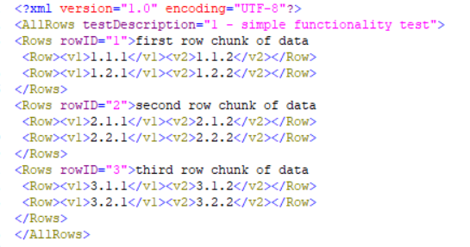
任务
Get data from XML
从xml文件中提取testDescription、rowID、v1、v2数据保存到excel中
任务
循环读取的路径/AllRows/Rows/Row

Slide 15

CSV文件输入
分析
输入：Get data from XML
输出：Excel输出

